Slide 1
Высшее образование в Академии МУБиНТ
Особенности приемной кампании 2025 года
18.03.2025

Slide 2
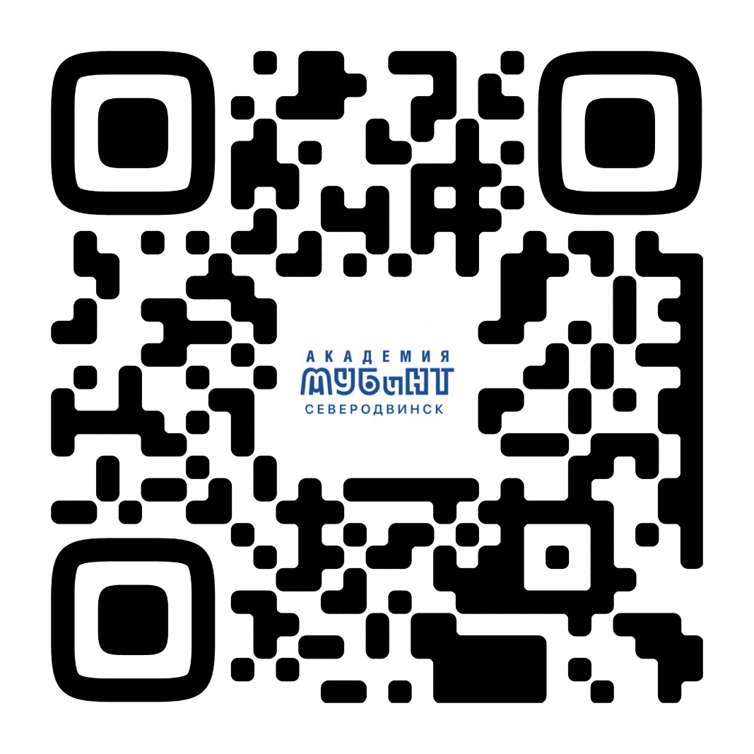
Приемная комиссия в Северодвинске
www.mubint.ru
M.Prusakova@mubint.ru
8-965-737-84-07
Прусакова Марина Николаевна

Slide 3
Направления подготовки
www.mubint.ru
Направление подготовки | Профиль | Вступительные испытания (тесты)
Юриспруденция | *Уголовное право *Гражданское право | Теория государства и права Экономика Русский язык
Менеджмент | *Управление человеческими ресурсами *Интернет-маркетинг и управление маркетинговой деятельностью *Менеджмент в гостиничном и туристическом бизнесе | Основы экономики Менеджмент Русский язык
Прикладная информатика | *Дизайн и разработка аналитических ИТ –решений *ИТ-решения в информационной безопасности | Информационные технологии Прикладная математика Русский язык
Экономика | *Финансы и кредит *Бухгалтерский учет, анализ и аудит *Бизнес-аналитика | Основы экономики Менеджмент Русский язык
Государственное и муниципальное управление | *Организация государственного и муниципального управления | Основы экономики Менеджмент Русский язык
Землеустройство и кадастры | *Кадастр недвижимости | Физика на базе СПО Прикладная математика Русский язык
Реклама и связи с общественностью | *Информационно-коммуникационное обеспечение рекламы и связей с общественностью | История рекламы Менеджмент Русский язык
Лингвистика | *Перевод и переводоведение | Английский язык Менеджмент Русский язык

Slide 4
Формы обучения
www.mubint.ru

Slide 5
Сроки обучения
www.mubint.ru
Форма обучения | Продолжительность обучения | Ускоренное обучение
Очная форма | 4 года
Очно-заочная | 4 года 6 месяцев | 3 года 6 месяцев
Заочная | 4 года 9 месяцев | 3 года 9 месяцев

Slide 6
Стоимость обучения (2024)
www.mubint.ru
Форма обучения | Полный срок обучения | Ускоренное обучение
Очная форма | 90 000 в год
Очно-заочная форма | 53 000 в год | 55 000 в год
Заочная форма | 45 000 в год | 49 000 в год

Slide 7
Гарантии в Академии МУБиНТ
www.mubint.ru
Диплом государственного образца.
Лицензирование образовательной деятельности.
Отсрочка от армии (очная форма обучения).
Справка-вызов на сессию.
10 % скидка действующим сотрудникам силовых структур (их детям, супругам).
Индивидуальная скидка за высокие баллы ЕГЭ (очная форма обучения).
10 % скидка выпускникам колледжей (по списку) текущего года

Slide 8
Досрочная сдача вступительных испытаний на базе колледжей
www.mubint.ru
Вариант взаимодействия
Представитель колледжа присылает список: (ФИО, адрес электронной почты, телефон , направление подготовки) на электронный адрес: M.Prusakova@mubint.ru
24 марта 2025 г. на электронную почту каждому придет ссылка и пароль на вступительные тесты. Ссылка действует до 27 марта.
3 теста по 20 вопросов по 30 минут на тест.
Время одного теста начинается после нажатия кнопки “Начать”. Тесты можно решать в один день, можно в разные
Результат прохождения каждого теста будет на экране сразу.
При получении диплома абитуриент присылает документы на электронный адрес M.Prusakova@mubint.ru либо подает через Госуслуги
Результаты вступительных испытаний ему перезасчитываются.

Slide 9
Вступительные экзамены
www.mubint.ru
Для выпускников школ – результаты ЕГЭ
Для выпускников колледжей и вузов – внутренние вступительные испытания
(3 теста, дистанционно, по 20 вопросов в тесте , по 30 минут на тест, ссылка действует 5 дней)

Slide 10
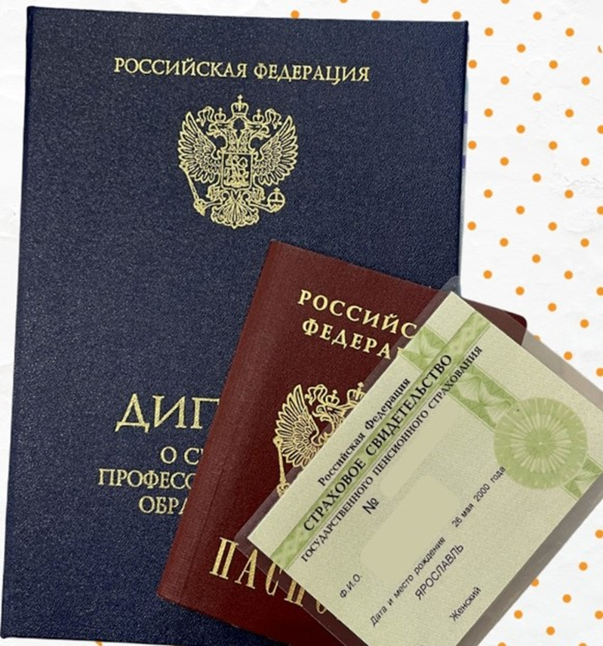
Документы для поступления
www.mubint.ru
Паспорт
СНИЛС
Диплом с приложением
4 фото (3*4)

Slide 11
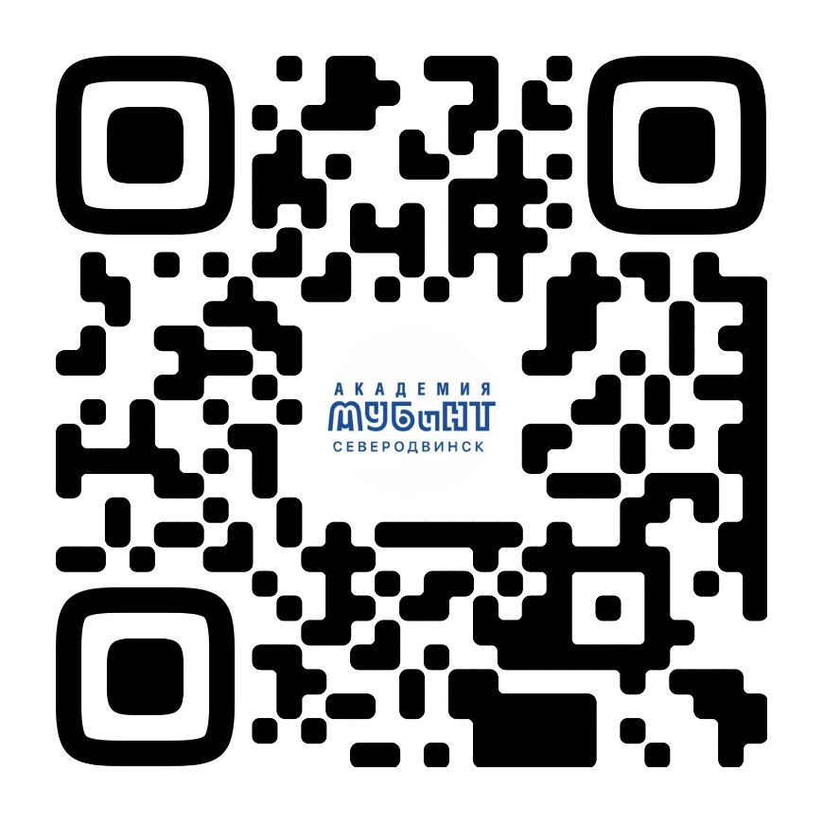
Приемная комиссия в Северодвинске
www.mubint.ru
M.Prusakova@mubint.ru
8-965-737-84-07
Прусакова Марина Николаевна

